Slide 1

Matemáticas
Día 1

Slide 2
LOS NÚMEROS REALES Y POLINOMIOS
1.1. Propiedades de los números reales
1.1.1. Los números reales positivos
1.1.2. Los números reales negativos
1.2. Desigualdades y valor absoluto
1.3. Exponentes enteros positivos
1.4. Exponentes enteros y notación científica
1.5. Polinomios
1.5.1. Multiplicación y división de polinomios
2. ECUACIONES LINEALES EN UNA VARIABLE
2.1. Ecuaciones lineales simples
2.2. Desigualdades lineales
2.3. Desigualdades con valor absoluto
2.4. Rectas y sistemas lineales
2.4.1. Resolución de sistemas lineales
2.4.1.1. Método gráfico
2.4.1.2. Método de sustitución
2.4.1.3. Método de igualación
2.4.1.4. Método de suma o resta
2.4.2. Ecuaciones de rectas
2.4.3. Sistemas lineales
2.5. Gráficas de rectas
3. FRACCIONES ALGEBRAICAS Y ECUACIONES CON FRACCIONES
3.1. Factorización de polinomios
3.2. Multiplicación de fracciones
3.3. División de fracciones
3.4. Adición y sustracción de fracciones
3.5. Ecuaciones con fracciones
4. TRIGONOMETRÍA
4.1. Funciones trigonométricas
4.2. Triángulos rectángulos
4.3. Identidades trigonométricas
4.3.1. Fundamentales.
4.3.2. Comprobación de identidades trigonométricas.
4.3.3. Identidades de sumas de ángulos, ángulos dobles y ángulos mitad.
4.4. Ecuaciones trigonométricas
4.4.1. Tipos de ecuaciones.
4.4.2. Métodos de solución de ecuaciones trigonométricas
4.5. Triángulos oblicuángulos
5. GEOMETRÍA ANALÍTICA
5.1. Teoremas básicos de la geometría
5.2. La recta
5.3. La parábola
5.4. La circunferencia
5.5. La hipérbola

Slide 3
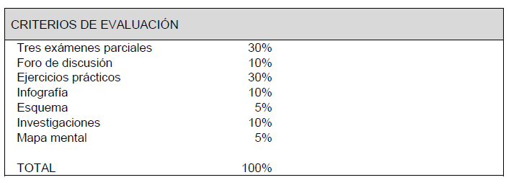
Crear una cuenta de Google
https://colab.research.google.com/
https://github.com/
https://github.com/caballeroarturo/CAN_Matematicas

Slide 4

Números naturales
{1,2,3,4,5,6, …}

Slide 5
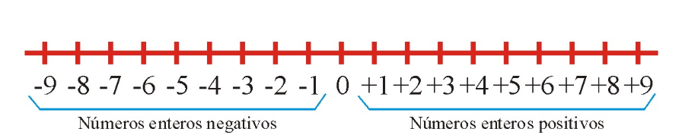
Números enteros

Slide 6
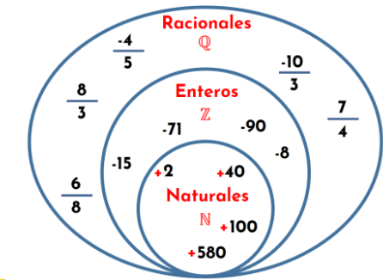
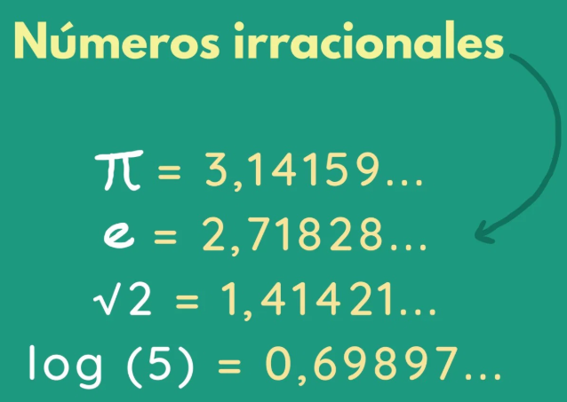

Slide 8
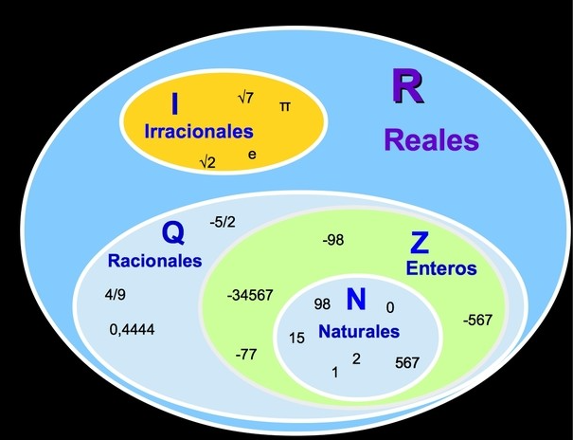
Números reales

